Slide 1
Структура екосистем:
біотичний та абіотичний компоненти;
автотрофний та гетеротрофний компоненти;
продуценти, консументи, редуценти.

Slide 2
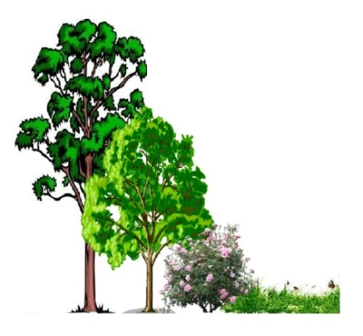
Структуру екосистеми розуміють як її внутрішню будову і взаємозв'язки між її складниками. Розрізняють дві такі структури екосистем:
Структури екосистеми
Просторова
Функціональна
Продуценти
Консументи
Редуценти
Верхній ярус
Нижній ярус

Slide 3
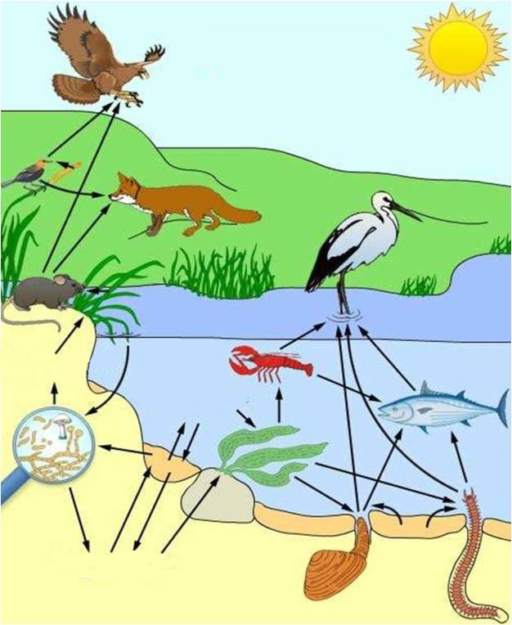
Розглянемо функціональну структуру екосистеми. Для неї головними є такі ознаки:
засвоєння і трансформація енергії;
продукування органічної маси;
переміщення ресурсів уздовж харчових ланцюгів;
деструкція мертвої органіки і біотичний кругообіг;
динаміка та розвиток;
саморегуляція, стійкість і стабільність.
Неорганічні
речовини
Неорганічні
речовини

Slide 4
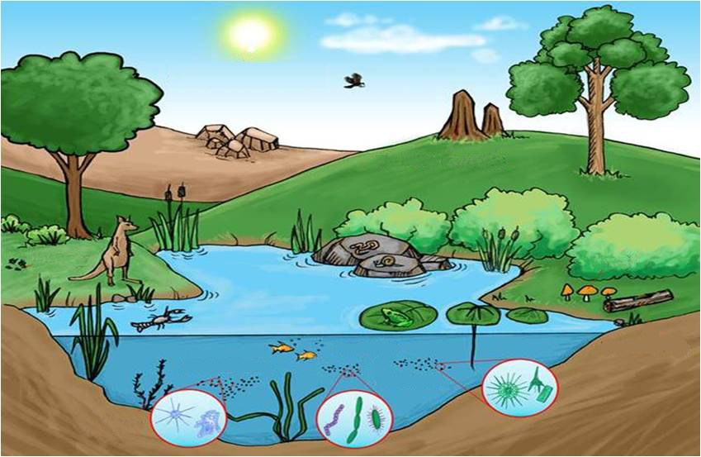
Кожна екосистема має два основні компоненти:
організми;
фактори навколишнього для них середовища
Незважаючи на велику різноманітність екосистем, їм усім властива приблизно однакова біотична структура, оскільки вони містять одні й ті самі категорії організмів.

Slide 5
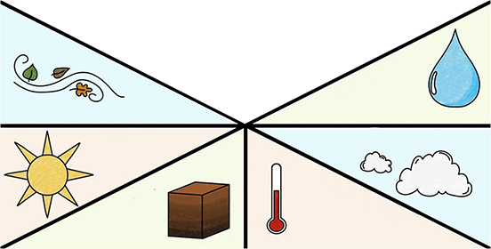
До складу абіотичної частини біогеоценозу входять такі компоненти:
неорганічні речовини;
органічні речовини;
мікроклімат.

Slide 6
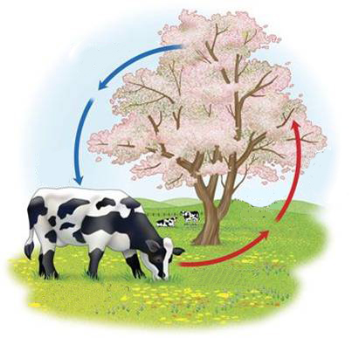
Біотичний компонент екосистем поділяється на:
Автотрофні
організми
Гетеротрофні
організми

Slide 7
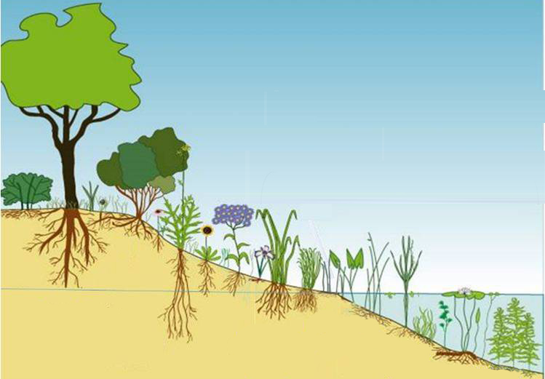
Продуценти (автотрофи)
Організми, які виробляють органічну речовину з неорганічних сполук.
Зазвичай рослини, але також деякі бактерії, які вміють уловлювати енергію джерел хімічних сполук. Такі бактерії відіграють відносно невелику роль у природних екосистемах.

Slide 8
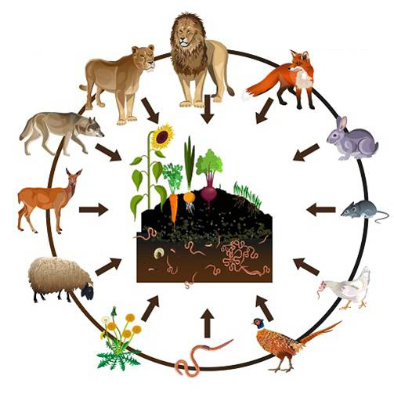
Консументи (гетеротрофи)
Консументи — організми, які споживають готову органічну речовину інших організмів та продуктів їхньої життєдіяльності. Їх поділяють на такі підгрупи:
первинні консументи;
вторинні консументи;
симбіотрофи;
детритофаги.

Slide 9
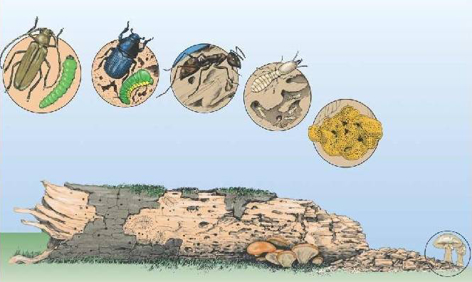
Детритофаги
Харчуються мертвою органічною речовиною, очищуючи екоситему.
Детритофагів, що харчуються трупами тварин, називають некрофагами.
Гриби та бактерії об'єднують в особливу підгрупу детритофагів — редуцентів.

Slide 10
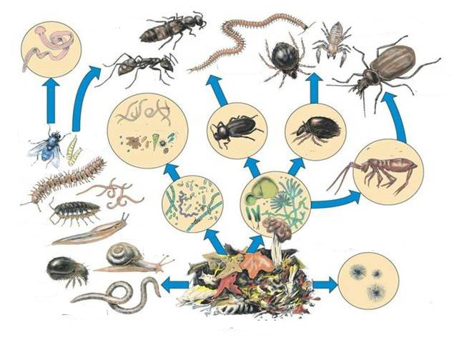
Редуценти
Редуценти — це організми, що переводять органічні речовини в неорганічні.
Мікроорганізми розкладають органічну речовину продуцентів і консументів до простих сполук, замикаючи таким чином колообіг речовин у біосфері.
Ці організми поділяють на редуцентів І порядку, редуцентів ІІ порядку і так далі, аж доки не пройде повна мінералізація органічних речовин.

Slide 11

Висновок
Отже, незважаючи на наявне різноманіття, всі екосистеми мають структурну схожість. Кожна екосистема має власне матеріально-енергетичне забезпечення і певну функціональну структуру. Усі названі вище категорії організмів у будь-якій екосистемі тісно взаємодіють між собою, їх сумісне функціонування не лише підтримує структуру і цілісність біоценозу, а й має значний вплив на абіотичні компоненти біотопу, зумовлюючи при цьому самоочищення екосистеми та її середовища.

